Slide 1

Programy międzynarodowe - prolog
Agnieszka Święcka
Referat Programów Międzynarodowych
Departament Rozwoju Regionalnego i Przestrzennego

Slide 2
Programy Interreg
Inicjatywa wspólnotowa zwana INTERREG to inaczej Europejska Współpraca Terytorialna, stanowiąca część Polityki Spójności Unii Europejskiej.
W ramach inicjatywy INTERREG wydzielono 3 komponenty współpracy międzynarodowej:
współpraca przygraniczna (transgraniczna),
współpraca ponadnarodowa (transnarodowa) oraz
współpraca międzyregionalna.
https://www.ewt.gov.pl/

Slide 3
Programy zarządzane centralnie przez KE
Program | Cel
HORYZONT EUROPA | Rozwój nauki i badań
CYFROWA EUROPA | Cyfryzacja i cyberbezpieczeństwo
KREATYWNA EUROPA | Rozwój kulturowy
EU4HEALTH | Ochrony zdrowia i rozwój e-usług
LIFE | Środowisko naturalne i przeciwdziałanie zmianom klimatycznym
CEF („Łącząc Europę”) | Wspieranie modernizacji i budowy infrastruktury
ERASMUS+ | Społeczeństwo i wymiana studencka
Single Market Programme „SMP” (następca COSME) | Rozwój przedsiębiorstw
https://www.funduszeeuropejskie.gov.pl/

Slide 4
Fundusze Norweskie i EOG
Mechanizm Finansowy Europejskiego Obszaru Gospodarczego (MF EOG) i Norweski Mechanizm Finansowy (NMF), zwane w skrócie Funduszami norweskimi i EOG są formą pomocy zagranicznej przyznawanej przez Islandię, Norwegię i Liechtenstein nowym członkom Unii Europejskiej – kilkunastu krajom Europy środkowej i południowej oraz krajom bałtyckim.
Obszary priorytetowe:
Innowacje, badania, edukacja i konkurencyjność
Włączenie społeczne, zatrudnienie młodzieży i ograniczanie ubóstwa
Środowisko naturalne, energia, zmiany klimatu i gospodarka niskoemisyjna
Kultura, społeczeństwo obywatelskie, dobre zarządzanie, podstawowe prawa i wolności
Wymiar sprawiedliwości i sprawy wewnętrzne
https://ec.europa.eu/

Slide 5
Fundusze Norweskie i EOG cd.
Program | Operator
Rozwój przedsiębiorczości i innowacje | Polska Agencja Rozwoju Przedsiębiorczości
Rozwój Lokalny | Ministerstwo Funduszy i Polityki Regionalnej
Badania naukowe | Narodowe Centrum Nauki z Narodowym Centrum Badań i Rozwoju
Edukacja | Fundacja Rozwoju Systemu Edukacji
Środowisko, Energia i Zmiany Klimatu | Ministerstwo Klimatu i Środowiska z Narodowym Funduszem Ochrony Środowiska i Gospodarki Wodnej
Program | Operator
Kultura | Ministerstwo Kultury, Dziedzictwa Narodowego i Sportu
Zdrowie | Ministerstwo Zdrowia
Sprawiedliwość | Ministerstwo Sprawiedliwości z Centralnym Zarządem Służby Więziennej
Sprawy Wewnętrzne | Ministerstwo Spraw Wewnętrznych i Administracji
Fundusz Współpracy Dwustronnej | Ministerstwo Funduszy i Polityki Regionalnej
Pomoc Techniczna | Ministerstwo Funduszy i Polityki Regionalnej

Slide 6
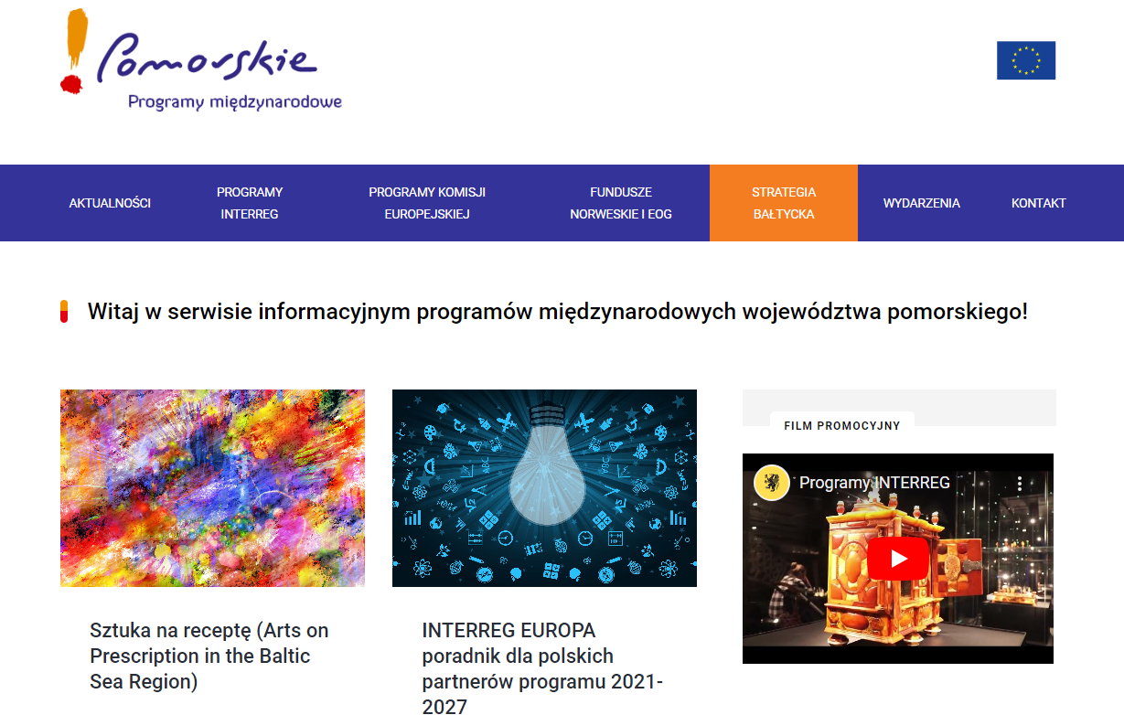
Strona internetowa Programów Międzynarodowych

Slide 7
Kontakt z Referatem Programów Międzynarodowych
www.programymiędzynarodowe.pomorskie.eu
E-mail: programymiedzynarodowe@pomorskie.eu
Referat Programów Międzynarodowych
Departament Rozwoju Regionalnego i Przestrzennego
Urząd Marszałkowski Województwa Pomorskiego

Slide 8

Dziękuję za uwagę!
Notes:
8

